Slide 1















DESENHO DE SOLUÇÃO
Evacuação
Moradores
Cloud
Corpo de
Bombeiros
Proprietário
Floresta/mata/Plantação

Slide 2


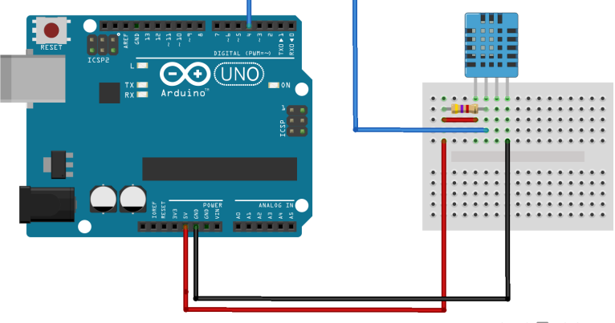
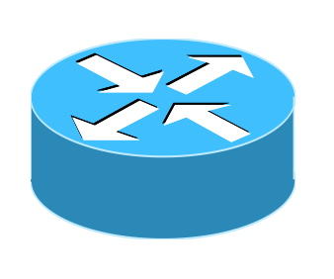


HIGH LEVEL DESIGN
Área Monitorada
Corpo de Bombeiros
Cloud
Responsável pela área
+
Moradores locais
Internet
Proprietário
da área

Slide 3




LOW LEVEL DESIGN
Área Monitorada
Ethernet Gateway
WizNet W5100
Cloud Microsoft Azure:
SQLServer ;
NodeJS as Server HTTP
with Dashboard;
Arduíno Uno Rev3 + Sensor DHT11
Corpo de Bombeiros
Responsável pela área
+
Moradores locais
Chamada de emergência automática
Notificação por SMS:
Legenda:
Especificação
Proprietário
da área
Fluxo de dados

Slide 4









Tecnologias / Ferramentas Utilizadas
Github – Controle de versão
Bitrix24 – Gestão de Projetos
Arduíno – Prototipagem
Microsoft Azure
SQLServer – Banco de Dados
Aplicação WEB - Hospedagem
Node JS – Servidor HTTP e manipulação
de dados
MySQL – Banco de Dados
BrModelo – Modelagem de Dados
VS Code – IDE
HTML , CSS (Framework BOOTSTRAP) ,
JAVASCRIPT – Linguagens
de Programação

